Slide 1
TRƯỜNG ĐẠI HỌC KHOA HỌC TỰ NHIÊN
KHOA CÔNG NGHỆ THÔNG TIN
BỘ MÔN HỆ THỐNG THÔNG TIN
Luận văn tốt nghiệp:
TÌM HIỂU MÔ HÌNH VÀ CÔNG NGHỆ VỀ
LUỒNG CÔNG V IỆC
VÀ XÂY DỰNG ỨNG DỤNG VỀ TỔ CHỨC THI
Giáo viên hướng dẫn: PGS. TS Đồng Thị Bích Thủy,
Giáo viên phản biện: ThS Lâm Quang Vũ,
Sinh viên thực hiện: Nguyễn Minh Bình, Diệp Huỳnh Anh.
Notes:
Kính thưa các thầy, các cô!
Thân chào tất cả các bạn!
Em là nmbinh, và đây là dhanh.
Sau đây chúng em sẽ trình bày về nội dung của đề tài lvtn “” do…)

Slide 2
YÊU CẦU ĐỀ TÀI
Mô hình
luồng
công việc
Môi trường
công nghệ
hỗ trợ
Xây dựng
ứng dụng
thử nghiệm
thực tế
Notes:
Đề tài của khóa luận này là: tìm hiểu về mô hình và công nghệ về luồng công việc, sau đó là xây dựng ứng dụng tổ chức thi.
Làm rõ đề tài này nhóm nhận thấy có 3 nội dung chính cần giải quyết:
- Tìm hiểu về mô hình luồng công việc
- Môi trường công nghệ dùng để triển khai luồng công việc đó
- tìm hiểu và xây dựng ứng dụng tổ chức thi trong một đơn vị đào tạo.

Slide 3
Nội dung chính
YÊU CẦU ĐỀ TÀI
Mô hình
luồng
công việc
Mô hình
luồng
công việc
Môi trường
công nghệ
hỗ trợ
Môi trường
công nghệ
hỗ trợ
Xây dựng
ứng dụng
thử nghiệm
thực tế
Xây dựng
ứng dụng
thử nghiệm
thực tế
1.Mô
hình
luồng
công
việc
2.Luồng
Công
Việc
Tổ
Chức
thi
3.Ứng
Dụng
Tổ
Chức
Thi
Tổng
quát
4.Khảo
Sát
Môi
Trường
Công
Nghệ
5.Hiện
Thực
Ứng
Dụng
6.Thử
Nghiệm
7.Hướng
Phát
Triển
Ứng
Dụng
Notes:
Phần trình bày của nhóm trong buổi hôm nay sẽ xoay quanh các vấn đề sau:
Trước hết, phần1và phần 2 sẽ trình bày về mô hình luồng công việc tổng quát và mô hình luồng công việc tổ chức thi.
Tiếp sau đó sẽ trình bày về các đặc điểm quan trọng của một ứng dụng tổ chức thi.
Phần 4 và phần 5 trình bày quá trình khảo sát môi trường công nghệ WF, là môi trường mà chúng em đã được chỉ định và sử dụng trong khóa luận này. Đồng thời cũng chỉ ra một số khó khăn, hạn chế về mặt công nghệ và đưa ra các giải pháp mà nhóm đã sử dụng.
Phần cuối cùng sẽ là phần chạy thử nghiệm ứng dụng và đề xuất một số hướng phát triển dành cho ứng dụng sau này.

Slide 4
Mô hình luồng công việc
Luồng công việc?
Luồng công việc là một tập có thứ tự các công việc tuân theo các quy tắc nhất định, được định sẵn sao cho việc thực hiện theo đó sẽ đạt được các mục đích công việc đã đề ra. ^{[1]}
[1] SHI Meilin, YANG Guangxin, XIANG Yong, WU Shangguang, Workflow Management Systems: A Survey, Department of Computer Science, Tsinghua University, Beijing, P.R.China 100084, 1998
Notes:
Để hiểu về mô hình hóa luồng công việc, trước hết cần phải biết luồng công việc là gì.
LCV là ….
Các quy tắc được xét ở đây là các quy tắc nghiệp vụ riêng biệt của từng doanh nghiệp, tổ chức, các ràng buộc về thời gian………

Slide 5
Mô hình luồng công việc (tt)
Ví dụ về luồng công việc
Ví dụ: Luồng công việc thi đại học.
a. Dưới góc nhìn của thí sinh.
Nộp Hồ sơ
Nhận giấy báo thi
Dự thi
Notes:
Xét lcv thi đại học, dưới góc nhìn của các thí sinh thì sẽ có 3 cv cần phải làm theo thứ tự là: nộp hso, chờ nhận giấy báo dự thi và sau đó là đi thi. Thực hiện các công việc này (nếu k có sự cố nào xảy ra), thí sinh sẽ đạt được mục đích là dự thi đại học thành công.
Tuy nhiên dưới góc nhìn của một đơn vị tuyển sinh thì hoàn toàn khác.

Slide 6
Mô hình luồng công việc (tt)
Ví dụ về luồng công việc (tt)
Ví dụ: Luồng công việc thi đại học.
b. Dưới góc nhìn của đơn vị tuyển sinh.
Nhận chỉ thị từ bộ GD
Ra thông báo
Nhận đăng ký thi
Tổ chức thi
Chấm thi
Cô bố kết quả
Nhận đăng ký phúc khảo
Chấm phúc khảo
Công bố kết quả PK
Notes:
Dưới góc nhìn của một đơn vị tuyển sinh thì luồng công việc này có 9 công việc thành phần như thế này.
(….)
Thực hiện xong luồng công việc này, sẽ đạt được mục đích là tổ chức thành công kỳ thi tuyển sinh đại học tại đơn vị đó.

Slide 7
Nội dung chính
YÊU CẦU ĐỀ TÀI
Mô hình
luồng
công việc
Môi trường
công nghệ
hỗ trợ
Xây dựng
ứng dụng
thử nghiệm
thực tế
1.Mô
hình
luồng
công
việc
2.Luồng
Công
Việc
Tổ
Chức
thi
3.Ứng
Dụng
Tổ
Chức
Thi
Tổng
quát
4.Khảo
Sát
Môi
Trường
Công
Nghệ
5.Hiện
Thực
Ứng
Dụng
6.Thử
Nghiệm
7.Hướng
Phát
Triển
Ứng
Dụng

Slide 8
Mô hình luồng công việc tổ chức thi
Đặc trưng bởi ngày thi và ngày cấp chứng chỉ
Cho phép thay đổi nhưng là thay đổi có kiểm soát.
Mỗi công việc được thực hiện trong một khoảng thời gian quy định
07/07/2008
Thi
Thi
Thi
Công việc
Cấp CC
Cấp CC
Cấp CC
10/10/2008
Notes:
Phần thứ 2 trình bày về một luồng công việc cụ thể hơn, đó là luồng công việc tổ chức thi.
Một luồng công việc tổ chức thi có đặc trưng quan trọng nhất là ngày thi và ngày cấp chứng chỉ. Trước khi mở một đợt thi, đơn vị tổ chức thi sẽ thông báo đến các thí sinh ngày thi và ngày có chứng chỉ ( nếu thi đậu). Do đó, dù bất cứ trường hợp nào cũng tránh làm thay đổi 2 mốc thời gian này.
Luồng công việc thi cũng cho phép thay đổi quy trình sao cho phù hợp với điều kiện công việc của từng thời kỳ, nhưng là thay đổi có kiểm soát. Ví dụ: cho phép thay đổi các mốc thời gian thực hiện công việc, thay đổi thành phần công việc trong các giai đoạn ngoại trừ công việc thi và cấp chứng chỉ.

Slide 9
Nội dung chính
YÊU CẦU ĐỀ TÀI
Mô hình
luồng
công việc
Môi trường
công nghệ
hỗ trợ
Xây dựng
ứng dụng
thử nghiệm
thực tế
1.Mô
hình
luồng
công
việc
2.Luồng
Công
Việc
Tổ
Chức
thi
3.Ứng
Dụng
Tổ
Chức
Thi
Tổng
quát
4.Khảo
Sát
Môi
Trường
Công
Nghệ
5.Hiện
Thực
Ứng
Dụng
6.Thử
Nghiệm
7.Hướng
Phát
Triển
Ứng
Dụng

Slide 10
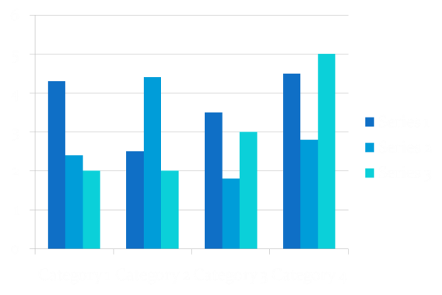
Ứng dụng tổ chức thi
Cho phép thực thi quy trình tổ chức thi.
Theo dõi sự thực thi luồng công việc bằng sơ đồ trực quan.
Cho phép cập nhật quy trình tổ chức thi.
Cung cấp cái nhìn tổng thể về các luồng công việc đang diễn ra.
Thống kê đối với các luồng công việc đã hoàn thành.
t
Thời gian
Đợt thi 2
Đợt thi 3
Đợt thi 1
Đợt thi 4
Notes:
Phần này trình bày các đặc điểm và yêu cầu tổng quát của một ứng dụng tổ chức thi, dùng trong các đơn vị quản lý đào tạo mà khóa luận này nghiên cứu.
- Đầu tiên, một ứng dụng tổ chức thi phải có khả năng quản lý được các quy trình tổ chức thi.
Ứng dụng tổ chức thi là một dạng ứng dụng quản lý luồng công việc, do đó nó phải có khả năng theo dõi các thể hiện của luồng công việc.
Ngoài ra, Một lcv trong hệ thống sẽ được thực thi nhiều lần (nghĩa là có nhiều thể hiện của quy trình). Có thể tại một thời điểm có nhiều thể hiện luồng công việc đang diễn ra. Để phục vụ cho công tác quản lý và thực hiện các công việc, ứng dụng phải có khả năng cung cấp một cái nhìn tổng thể, người ta có thể nhìn thấy có bao nhiêu lcv đang diễn ra dưới dạng sơ đồ trực quan.
Thêm một đặc điểm nữa đó là, theo thời gian, có thể quy trình công việc không còn phù hợp nữa và cần phải sửa đổi. Ứng dụng phải cho phép sửa đổi quy trình công việc khi cần thiết.
Ngoài ra, ứng dụng tổ chức thi phải có khả năng thống kê đối với các đợt thi đã kết thúc. Theo định kỳ, có thể người quản lý muốn xem xét lại quá trình diễn ra của các đợt thi đã qua là như thế nào, xem xét luồng công việc có còn phù hợp không, có cần sửa đổi j không…

Slide 11
Ứng dụng tổ chức thi (tt)
Phục hồi trạng thái luồng công việc của phiên làm việc trước.
Hỗ trợ phát hiện, ngăn ngừa và giải quyết các hiện tượng “thắt cổ chai”.
Thứ 2
Thứ 3
CSDL
…
In chứng chỉ
Notes:
, một luồng công việc thi được thực thi kéo dài trong nhiều ngày, nhiều phiên lam việc khác nhau. Ứng dụng sẽ được tắt sau mỗi phiên làm việc và bật lại vào phiên làm việc sau. Do đó ứng dụng phải có khả năng khôi phục lại trạng thái công việc tại thời điểm cuối công việc trước.
Một yêu cầu cuối cùng, đó là ứng dụng tổ chức thi cần có chức năng phát hiện, cảnh báo các tình huống có khả năng xảy ra hiện tượng thắt cổ chai. Ví dụ, trong mùa hè 2010, học sinh được nghỉ hè và muốn học thêm các chứng chỉ tin học do đó làm cho số lượng thí sinh tăng đột biến. Trong khi đó, bộ phận tổ chức thi chỉ có một nhân viên chịu trách nhiệm in chứng chỉ và quy trình công việc hiện tại quy định thời gian cho công việc này là 3 ngày. Khi đó nếu có số đợt thi tăng đột biến thì ứng dụng phải tự động cảnh báo nhắc nhở trước khi cho phép mở thêm một đợt thi. Vì nếu không như vậy mà cứ cho tạo đợt thi một cách thoải mái, k có kiểm soát thì sẽ dẫn đến tình trạng là in chứng chỉ không kịp, gây trễ hạn kéo dài và các tình huống khó khăn khác.

Slide 12
Nội dung chính
YÊU CẦU ĐỀ TÀI
Mô hình
luồng
công việc
Môi trường
công nghệ
hỗ trợ
Xây dựng
ứng dụng
thử nghiệm
thực tế
1.Mô
hình
luồng
công
việc
2.Luồng
Công
Việc
Tổ
Chức
thi
3.Ứng
Dụng
Tổ
Chức
Thi
Tổng
quát
4.Khảo
Sát
Môi
Trường
Công
Nghệ
5.Hiện
Thực
Ứng
Dụng
6.Thử
Nghiệm
7.Hướng
Phát
Triển
Ứng
Dụng

Slide 13

Khảo sát môi trường công nghệ.
Yêu cầu về công nghệ: Sử dụng Windows Workflow Foundation (WF) trong .Net Framework 3.0 làm môi trường thiết kế và triển khai các mô hình dòng công việc.
Không sử dụng công nghệ SharePoint.
WF
Notes:
Trong khóa luận này, chúng em chỉ được sử dụng Windows Workflow Foundation để làm môi trường triển khai các mô hình dòng công việc. đã được Microsoft đóng gói trong bộ .net framework 3.0 trở về sau hoàn toàn miễn phí..
WF cung cấp các engine hỗ trợ việc xây dựng ứng dụng lcv. Một trong các engine đó là SharePoint Workflow
.là công cụ hỗ trợ tương tác giữa người dùng với các dòng công việc, đáp ứng hầu hết các nhu cầu thiết kế cũng như xử lý của hệ thống cần xây dựng. Tuy nhiên, vì đã có một khóa luận trước nghiên cứu về công nghệ này, do đó ở khóa luận này không đề cập đến nữa.

Slide 14
Khảo sát môi trường công nghệ. (tt)
Ứng dụng WF không phải ứng dụng chạy độc lập mà cần lưu trú trên một ứng dụng chủ khác trên môi trường windows, web, webservice…
Môi trường được lựa chọn: mạng LAN với công nghệ Windows Presentation Foundation (WPF), đóng gói trong .Net Framework 3.0.
ASP.NET
Silverlight
WEB
WCF
WF
Notes:
Ứng dụng WF không phải là một ứng dụng chạy độc lập mà cần phải được lưu trú trong một ứng dụng khác dưới dạng service. Ứng dụng này có thể là một ứng dụng winform, asp.net, webservice…
Môi trường mà nhóm em lựa chọn để triển khai là môi trường mạng Lan với công nghệ WPF.
Thực ra ban đầu, để triển khai ứng dụng chủ này, nhóm chúng em lựa chọn môi trường web với công nghệ ASP.NET. Tuy nhiên, một trong những yêu cầu của ứng dụng tổ chức thi đã đề cập ở phần trước là phải cho phép người dùng theo dõi tiến độ thực thi luồng công việc một cách trực quan. Nghĩa là phải vẽ lại mô hình luồng công việc và cho phép người dùng tương tác với các công việc bên trong luồng. Điều này thì ASP.NET không làm được.
Thêm nữa, Với yêu cầu vẽ và tương tác với các đối tượng trực quan, thì một công nghệ web khác là silverlight hoàn toàn làm được. Tuy nhiên Silverlight lại không thể gọi thực thi trực tiếp một thể hiện luồng công việc mà phải thông qua một công nghệ khác là windows Comunication Foundation (cũng trong .net 3.0) . Tuy nhiên, hướng này thì nhóm đã tốn nhiều thời gian nghiên cứu nhưng chưa đạt được mục đích và phải dừng lại nửa chừng do thời gian thực hiện khóa luận có giới hạn.
Do vậy mà việc triển khai ứng dụng luồng công việc trên môi trường web không cần sử dụng SharePoint được dành cho hướng phát triển tiếp theo của ứng dụng sau này.
Môi trường được lựa chọn cuối cùng là môi trường mạng LAN, sử dụng công nghệ WPF cũng được đóng gói trong .NET 3.0.

Slide 15
1
Windows Workflow Foundation
2
Windows Presentation Foundation
3
Giải pháp công nghệ
Notes:
… Nội dung chi tiết của phần này tập trung làm rõ một số chi tiết về 2 công nghệ:
Tìm hiểu và ứng dụng Windows Workflow Foundation để hỗ trợ các quy trình nghiệp vụ
Lê Nhựt Minh, Nguyễn Trần Minh Tú.

Slide 16
Khảo sát môi trường công nghệ. (tt)
Windows Workflow Foundation
Viết tắt là WF
Là một nền tảng công nghệ do Microsoft Xây dựng
Tích hợp sẵn vào trong .Net Framework từ phiên bản 3.0 trở đi
Hỗ trợ định nghĩa luồng công việc bằng công cụ Workflow Designer tích hợp vào Visual Studio từ phiên bản 2005
Hỗ trợ định nghĩa luồng công việc bằng ngôn ngữ XAML (eXtensive Application Markup Language )
Notes:
Windows Workflow foundation là một nền tảng công nghệ do chính Microsoft thiết kế và xây dựng, đồng thời tích hợp sẵn vào trong .Net Framework từ phiên bản 3 trở đi. Vì vậy, ứng dụng WF có thể chạy trên bất kì hệ điều hành nào có cài .net Framework 3. trở lên mà không cần sử dụng thêm bất kì thư viện nào khác
WF cho phép định nghĩa luồng công việc (dưới cấp độ thiết kế) thông qua công cụ Workflow Designer tích hợp…..
Và, 1 điểm đặc biệt nữa của WF chính là, WF cho phép thiết kế lcv bằng ngôn ngữ XAML, đây là một ngôn ngữ dạng khai báo mới cũng do Microsoft định ra. XAML được kế thừa từ XML nên nó có cấu trúc giống với XML, nên việc sử dụng XAML làm ngôn ngữ đặc tả luồng công việc (mô hình hóa lcv) sẽ dễ dàng hơn trong việc mô hình hóa (vì nó có cấu trúc rõ ràng). Đồng thời, XAML bản thân cũng chính là ngôn ngữ sử dụng trong WPF để thiết kế giao diện

Slide 17
Khảo sát môi trường công nghệ. (tt)
Windows Workflow Foundation (tt)
Các dịch vụ cung cấp sẵn:
Scheduling Services
Tracking Services
Persistence Service.
Notes:
Ngoài ra, để thực thi các luồng công việc, WF hỗ trợ thêm các dịch vụ. Có rất nhiều các dịch vụ khác nhau cung cấp cho những mục đích khác nhau. Ở đây là 3 dịch vụ quan trọng nhất. (…)
Dịch vụ scheduling service được sử dụng bởi chính WF trong việc lập lịch thực thi các thể hiện lcv.
Tracking service là dịch vụ cho phép theo vết quá trình thực thi các công việc trong luồng công việc đó. Ban đầu, nhóm có ý định sử dụng dịch vụ này để cung cấp chức năng theo dõi tiến độ lcv, tuy nhiên dịch vụ này chỉ có thể cung cấp một phần nào thông tin như: công việc nào được thực thi trog thời gian nào, có bao nhiêu thể hiện lcv đang thực thi, đã hoàn thành … Dịch vụ không cho phép lập trình viên lưu thêm các thông tin tùy chọn khác. Trong khi đó nhu cầu của ứng dụng tổ chức thi cần phải có đầy đủ các thông tin về công việc, tiến độ, người thực hiện, … Giải pháp đã được đưa ra là thiết kế một csdl riêng để theo dõi các thông tin này và không sử dụng tracking service nữa.
Persistence service là dịch vụ hữu ích trong việc tổ chức thực thi một luồng công việc trong thời gian dài. Đây là dịch vụ cung cấp sẵn duy nhất mà nhóm đã sử dụng để xây dựng ứng dụng thực tế.

Slide 18
1
Windows Workflow Foundation
2
Windows Presentation Foundation
3
Giải pháp công nghệ
Notes:
Tiếp theo là WPF

Slide 19
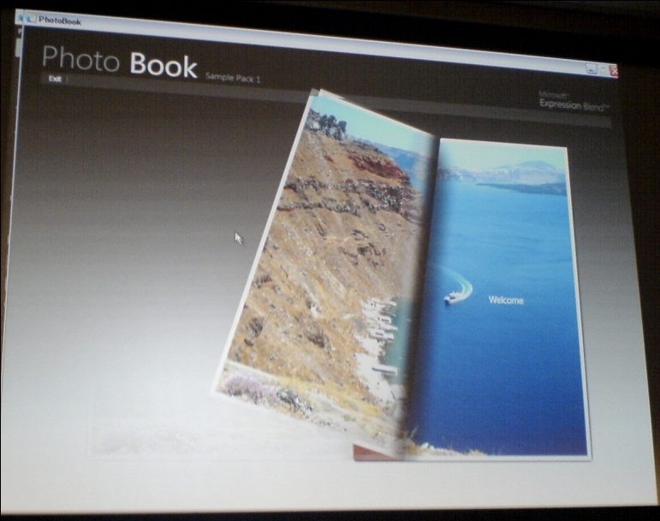
Khảo sát môi trường công nghệ. (tt)
Windows PresentationFoundation
Viết tắt là WPF
Là một công nghệ được Microsoft nghiên cứu và phát triển
Hỗ trợ thiết kế giao diện
Tích hợp vào .Net Framework từ phiên bản 3.0
Giao diện hoàn toàn được định nghĩa bằng XAML
Mở ra khả năng vô hạn trong việc thiết kế giao diện cho ứng dụng

Slide 20
1
Windows Workflow Foundation
2
Windows Presentation Foundation
3
Giải pháp công nghệ
Notes:
Phàn giải pháp công nghệ

Slide 21
Khảo sát môi trường công nghệ. (tt)
07/07/2008
Công việc
Đăng ký sự kiện
07/07/2008
10/10/2008
Bắt đầu
10/10/2008
Kết thúc
Notes:
Ngoài ra, còn một vấn đề khác cũng chiếm rất nhiều thời gian nhóm mới tìm ra được giải pháp ổn thỏa.
Ngay bản thân WF chỉ hỗ trợ thực thi luồng công việc trong một thời gian dài nhưng lại không hỗ trợ việc thực hiện công việc trong một khoảng thời gian cho trước.
Cụ thể hơn, WF chỉ cho phép thực hiện một số xử lý tại một công việc, và bất cứ khi nào các xử lý này kết thúc, công việc đó cũng ngay lập tức kết thúc. Và khi cv trước kết thúc thì ngay lập tức cv phía sau sẽ bắt đầu.
Tuy nhiên, tính chất của các công việc trong luồng công việc tổ chức thi lại xảy ra trong một thời gian xác định. Nghĩa là đến ngày quy định hoặc khi nào người dùng đưa ra yêu cầu tường minh thì công việc đó mới được phép bắt đầu hoặc kết thúc,
Hơn nữa, đơn vị đo thời gian của ứng dụng này chỉ dừng lại ở mức đơn vị ngày chứ không phải là giờ, phút, giây…
Giải pháp đưa ra là tự định nghĩa một đối tượng công việc, bên trong đối tượng này sẽ có 2 đối tượng con chờ nhận sự kiện bắt đầu hoặc kết thúc từ phía bên ngoài.
Thêm một vấn đề nữa, tất cả các công việc trong lcv thi cùng có thể nhận 2 sự kiện giống nhau đó là sk bắt đầu và sk kết thúc. Tuy nhiên WF không hỗ trợ việc chuyển sự kiện đến đích danh một công . Khi có nhiều các công việc cùng chờ nhận một sự kiện giống nhau, WF sẽ chuyển sự kiện nhận được đến công việc đầu tiên trong hàng đợi đó.
Giải pháp cho vấn đề này là mỗi công việc trước khi nhận sự kiện sẽ thực hiện gửi một thông điệp ra ngoài, tạm gọi là đăng ký nhận sự kiện thông qua một mã duy nhất. Dựa vào mã này, ứng dụng chủ có thể gửi sự kiện đến đích danh công việc mà người dùng đang tương tác.

Slide 22
Sơ đồ luồng công việc
Sử dụng định nghĩa Luồng công việc bằng XAML của WF làm ngôn ngữ định nghĩa của sơ đồ
Gồm 3 đối tượng cơ bản:
Công việc con
Đường song song
Đường nối tiếp
Chỉ thể hiện các đối tượng người dùng quan tâm
Độc lập với nghiệp vụ
Tương tác kéo thả
Hỗ trợ phóng to, thu nhỏ sơ đồ
Linh động, hỗ trợ nhiều nhu cầu khác nhau
Notes:
Trong quá trình tìm hiểu, thực chất WF có hỗ trợ khả năng sử dụng lại thiết kế lcv trên giao diện ứng dụng. Tuy nhiên, việc sử dụng tính năng này của WF không thích hợp trong đề tài này, vì:
Sơ đồ của của WF bao gồm rất nhiều kí hiệu khó hiểu và các đối tượng mà người sử dụng hoàn toàn không quan tâm như các đối tượng Parallel, Sequence, không thân thiện với người dùng
Không cho phép thiết kế lại giao diện của sơ đồ dẫn đến việc có nhiều thông tin cần thể hiện trên từng đối tượng công việc một các trực quan không thực hiện được
Vì vậy nhóm đã quyết định tự xây dựng một Module Generate Sơ đồ Luồng công việc tự động

Slide 23
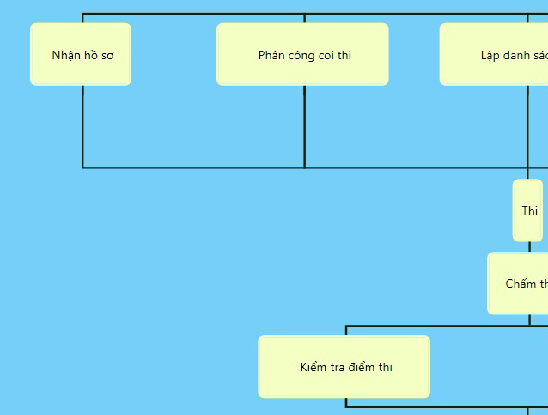
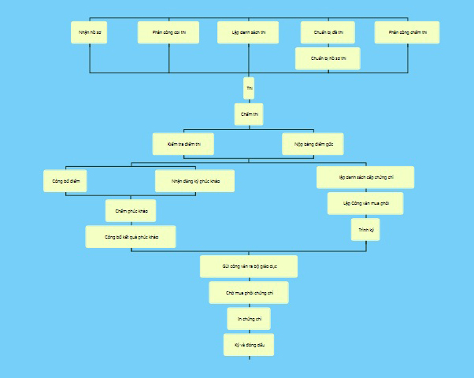
Sơ đồ luồng công việc
Notes:
Trong quá trình tìm hiểu, thực chất WF có hỗ trợ khả năng sử dụng lại thiết kế lcv trên giao diện ứng dụng. Tuy nhiên, việc sử dụng tính năng này của WF không thích hợp trong đề tài này, vì:
Sơ đồ của của WF bao gồm rất nhiều kí hiệu khó hiểu và các đối tượng mà người sử dụng hoàn toàn không quan tâm như các đối tượng Parallel, Sequence, không thân thiện với người dùng
Không cho phép thiết kế lại giao diện của sơ đồ dẫn đến việc có nhiều thông tin cần thể hiện trên từng đối tượng công việc một các trực quan không thực hiện được
Vì vậy nhóm đã quyết định tự xây dựng một Module Generate Sơ đồ Luồng công việc tự động

Slide 24
Sơ đồ Gantt
Thiết kế dựa trên Control GridView của WPF
Đọc tự động đối tượng công việc và thời gian lên sơ đồ
Hỗ trợ chức năng theo dõi quá trình, cảnh bảo bằng các màu khác nhau tương ứng với các tình trạng khác nhau (chưa bắt đầu, đang thực thi, cần cảnh báo, đã kết thúc)

Slide 25
Nội dung chính
YÊU CẦU ĐỀ TÀI
Mô hình
luồng
công việc
Môi trường
công nghệ
hỗ trợ
Xây dựng
ứng dụng
thử nghiệm
thực tế
1.Mô
hình
luồng
công
việc
2.Luồng
Công
Việc
Tổ
Chức
thi
3.Ứng
Dụng
Tổ
Chức
Thi
Tổng
quát
4.Khảo
Sát
Môi
Trường
Công
Nghệ
5.Hiện
Thực
Ứng
Dụng
6.Thử
Nghiệm
7.Hướng
Phát
Triển
Ứng
Dụng

Slide 26
Hiện thực ứng dụng
Bối cảnh thực tế.
Bối cảnh thực tế: Quy trình tổ chức thi, cấp chứng chỉ tin học Quốc Gia tại Trung tâm Tin học, trường Đại học Khoa Học Tự Nhiên, Tp. HCM.
Ứng dụng thực tế thỏa mãn tất cả các yêu cầu của ứng dụng tổ chức thi ở phần trước, ngoại trừ :
yêu cầu cập nhật quy trình thi, chỉ dừng lại ở mức cập nhật các mốc thời gian thực hiện công việc.
Chức năng phát hiện, phòng ngừa và hỗ trợ giải quyết hiện tượng “thắt cổ chai”.
Notes:
Phần này trình bày những vấn đề liên quan đến ứng dụng thực tế mà nhóm đã xây dựng trong khóa luận này.
Lấy bối cảnh là quy trình tổ chức thi, cấp chứng chỉ tin học Quốc gia tại TTTH, ĐH KHTN.
Ứng dụng thực tế thỏa mãn tất cả các tính chất, yêu cầu được đặt ra cho một ứng dụng quản lý thi đã trình bày ở phần trước, ngoại trừ những yêu cầu sau nhóm không thực hiện vì điều kiện thời gian có giới hạn và dành lại cho hướng phát triển sau này. Đó là chức năng cập nhật quy trình thi, hiện tại ứng dụng chỉ cung cấp khả năng cập nhật các mốc thời gian quy định để thực hiện công việc.

Slide 27
Hiện thực ứng dụng (tt)
Các yêu cầu khác
Ứng dụng phải cung cấp chức năng phân công tự động, phân công theo thời gian và theo từng đợt thi cụ thể.
Chức năng báo cáo khi một công việc kết thúc.
Chức năng cảnh báo, nhắc nhở nhân viên thực hiện công việc khi có nguy cơ trễ hạn công việc hoặc sắp đến ngày bắt đầu công việc …
Cập nhật trạng thái của công việc đang trong quá trình thực thi.
Các chức năng phụ trợ khác như: cập nhật thông tin nhân viên, cập nhật thông tin chứng chỉ, đợt thi…
Notes:
Ngoài ra, để phù hợp với bối cảnh thực tế tại trung tâm TH, ĐHKHTN, ứng dụng thực tế cần phải có chức năng phân công. Cụ thể đó là phân công tự động, pc theo thời gian và pc đối với từng đợt thi cụ thể.
Bộ phận tổ chức thi tại TTTH , ĐH KHTN hiện có khoảng 10 người. Việc phân công công việc đối với các nhân viên này là đã có và cố định trong một thời gian dài. Mỗi khi mở một đợt thi mới, nếu không có thay đổi bất thường nào thì mặc định ứng dụng phải tự động sắp xếp các công việc cho từng người.
Tuy nhiên, trong một số trường hợp bất thường như: số lượng thí sinh tăng đột biến, thay đổi quy trình, nhân viên nghỉ việc… thì người quản lý có nhu cầu thực hiện phân công lại. Tùy vào tầm ảnh hưởng của sự thay đổi này mà người quản lý lựa chọn chức năng phân công cho một đợt thi duy nhất hay cho tất cả các đợt thi trong một khoảng thời gian xác định.
Ngoài ra, khi một công việc kết thúc, nhân viên thực hiện phải tiến hành cung cấp các báo cáo,tài liệu liên quan, phục vụ cho công tác kiểm tra, đôn đốc của người quản lý.
Trong trường hợp một công việc sắp đến ngày bắt đầu hoặc công việc có khả năng bị trễ hạn, hệ thống phải có chức năng tự động gửi thông báo nhắc nhở nhân viên thực hiện công việc. Đồng thời gửi thông báo tình hình đến người quản lý nhằm tìm ra giải pháp nếu cần.
Chức năng cập nhật trạng thái của công việc đang trong quá trình thực thi, bao gồm mức độ hoàn thành một công việc hoặc các thông tin ghi chú liên quan đến công việc nếu có. Trong quá trình thực thi công việc, có thể có những thông tin liên quan đến công việc cần thiết cho việc xem xét lại quy trình sau này, nhân viên thực thi công việc được phép tạo ra các thông tin ghi chú liên quan đến công việc đó( vd: nguyên nhân công việc được hoàn thành trễ han/ sớm hạn …).
Ngoài ra còn có các chức năng phụ trợ như là : cập nhật thông tin nhân viên, cập nhật thông tin chứng chỉ, đợt thi…

Slide 28
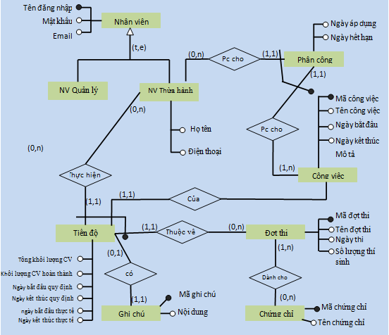
Hiện thực ứng dụng (tt)
Mô hình dữ liệu mức quan niệm
Notes:
Thành phần nhân viên thuộc bộ phận tổ chức thi của một đơn vị đào tạo chứng chỉ quốc gia thông thường bao gồm hai loại nhân viên cơ bản, đó là nhân viên quản lý và nhân viên thừa hành. Nhân viên thừa hành là người trực tiếp chịu trách nhiệm thực hiện các công việc được phân công bởi nhân viên quản lý. Ngoài các thông tin chung tối thiểu để sử dụng ứng dụng, nhân viên thừa hành còn phải cung cấp thêm họ tên đầy đủ và số điện thoại liên lạc dùng trong công tác quản lý của người quản lý.
Thực thể Công việc lưu trữ các công việc thành phần trong một đợt thi (ghi danh, lập danh sách, coi thi...). Thông tin ngày bắt đầu và ngày kết thúc của thực thể Công việc là ngày thứ tự (lưu trữ dưới dạng số nguyên) lấy ngày tổ chức thi làm chuẩn.
Mỗi công việc sẽ được phân công cho một hoặc nhiều nhân viên cùng phụ trách. Đồng thời, một nhân viên nào đó có thể được phân công một hoặc nhiều công việc khác nhau. Để phục vụ lưu trữ cho chức năng phân công mặc định như đã mô tả ở phần yêu cầu của khách hàng, mỗi thể hiện phân công được lưu trữ cố định tương ứng với một nhân viên thừa hành và một công việc. Ngoài ra, mỗi thể hiện phân công được kèm theo thông tin ngày áp dụng và ngày hết hạn phân công đó. Trong trường hợp sự phân công là không có thời hạn, thuộc tính ngày hết hạn mang giá trị null.
Trên thực tế, một đợt thi có thể được tổ chức cho một hoặc nhiều loại chứng chỉ. Và tương ứng với các đợt thi khác nhau, mỗi một sự phân công sẽ có quá trình thực thi khác nhau. Thực thể Tiến độ chịu trách nhiệm theo dõi quá trình thực thi đó. Các mốc thời gian ngày bắt đầu, ngày kết thúc của mỗi công việc sẽ được chuyển đổi ra ngày lịch, lưu trữ ở hai thuộc tính Ngày bắt đầu quy định và Ngày kết thúc quy định.
Cuối cùng, trong một số trường hợp công việc được kết thúc trễ hạn hoặc sớm hạn so với quy định, có thể nhân viên quản lý sẽ cần biết nguyên nhân gây ra sự sớm/trễ hạn đó. Để phục vụ chức năng này, mỗi thể hiện Tiến độ được gắn kết với tối đa một thể hiện Ghi chú (Có thể có hoặc không có). Ngược lại, một thông tin ghi chú luôn luôn dành cho duy nhất một tiến độ.
Một công việc có giá trị ngày bắt đầu là n nghĩa là nó được bắt đầu sau n ngày so với ngày tổ chức thi. Ngược lại, ngày bắt đầu nhận giá trị -m mang ý nghĩa công việc phải được bắt đầu trước m ngày so với ngày thi

Slide 29
Nội dung chính
YÊU CẦU ĐỀ TÀI
Mô hình
luồng
công việc
Môi trường
công nghệ
hỗ trợ
Xây dựng
ứng dụng
thử nghiệm
thực tế
1.Mô
hình
luồng
công
việc
2.Luồng
Công
Việc
Tổ
Chức
thi
3.Ứng
Dụng
Tổ
Chức
Thi
Tổng
quát
4.Khảo
Sát
Môi
Trường
Công
Nghệ
5.Hiện
Thực
Ứng
Dụng
6.Thử
Nghiệm
7.Hướng
Phát
Triển
Ứng
Dụng

Slide 30
Thử nghiệm
Phân hệ nhân viên quản lý
Phân công
Thống kê
Cập nhật quy trình (cập nhật mốc thời gian)
Xem kết quả công việc

Slide 31
Thử nghiệm
Phân hệ nhân viên thừa hành
Xem thông báo/ cảnh báo
Cập nhật trạng thái công việc
Báo cáo kết quả công việc.

Slide 32
Nội dung chính
YÊU CẦU ĐỀ TÀI
Mô hình
luồng
công việc
Môi trường
công nghệ
hỗ trợ
Xây dựng
ứng dụng
thử nghiệm
thực tế
1.Mô
hình
luồng
công
việc
2.Luồng
Công
Việc
Tổ
Chức
thi
3.Ứng
Dụng
Tổ
Chức
Thi
Tổng
quát
4.Khảo
Sát
Môi
Trường
Công
Nghệ
5.Hiện
Thực
Ứng
Dụng
6.Thử
Nghiệm
7.Hướng
Phát
Triển
Ứng
Dụng

Slide 33
Hướng phát triển ứng dụng
Hỗ trợ làm việc từ xa.
Mở rộng triển khai cho nhiều cơ sở đào tạo của cùng một tổ chức.
Phát triển chức năng thêm/ bớt công việc trong quy trình nghiệp vụ.
Phát triển khả năng tạo, chỉnh sửa và thực thi luồng công việc bất kỳ, dựa theo mô tả của người dùng.
Phát triển khả năng thực thi cùng lúc nhiều thể hiện của nhiều quy trình nghiệp vụ khác nhau.
Notes:
1. Một ứng dụng luồng công việc trong WF cho phep trích xuất thành các webservice để có thể truy cập từ xa qua mạng. Nhờ đó, có thể cug cấp các ứng dụng web hay trên di động và điều khiển sự thực thi quy trình. Tuy nhiên, ứng dụng thực tế thì vẫn nằm ở trong mạng nội bộ.
2. Mở rộng triển khai cho nhiều cơ sở liên kết của cùng một đơn vị đào tạo. Khi đó có thể dùng các thư viện lập trình socket để ứng dụng có thể giao tiếp với nhau.
3. Vấn đề thêm bớt thành phần công việc vào luồng công việc thì nhóm đã demo các ví dụ console cơ bản và thành công. Tuy nhiên, khi xây dựng ứng dụng thực tế, nhóm em phải ưu tiên cho các chức năng cần thiết hơn, dành phần này lại cho hướng phát triển về sau.
Một hướng phát triển khác nữa, cho phép người dùng mô tả các luồng công việc mới và thực thi luồng công việc đó. Điều này là hoàn toàn làm được, bởi lẽ, lcv trong wf có thể mô hình hóa bằng một file xaml. Mỗi cv được mô hình hóa thành một node theo cấu trúc xml. Ứng dụng đọc các node này và tự động vẽ thành mô hình luồng công việc. Hơn nữa, việc theo dõi tiến độ các công việc được theo dõi bằng csdl do nhóm tự xây dựng. Do đó theo ý kiến chủ quan, nhóm cho rằng chức năng này hoàn toàn có thể làm dc.
Hiện tại ứng dụng chỉ thực thi cùng lúc nhiều thể hiện của cùng một lcv. Cho phép thực thi đồng thời nhiều thể hiện của nhiều luồng công việc khác nhau cũng là một hướng phát triển của ứng dụng.

Slide 34
Xin cảm ơn quý thầy cô và các bạn

Slide 35
Trả lời câu hỏi

Slide 36
Tài liệu tham khảo
1. SHI Meilin, YANG Guangxin, XIANG Yong, WU Shangguang, Workflow Management Systems: A Survey, Department of Computer Science, Tsinghua University, Beijing, P.R.China 100084, 1998.
2. Kenn Scribner, Microsoft Windows Workflow Foundation Step by Step.
A Division of Microsoft Corporation, One Microsoft Way Redmond, Washington 98052-6399, 2007
3. Võ Hữu Phúc, Đào Anh Vũ, Nghiên cứu giải pháp nguồn mở cho Workflow quản lý hồ sơ công văn, Khoa Công Nghệ Thông Tin, Trường Đại Học Khoa Học Tự Nhiên, TpHCM, 2008
4. Lê Nhựt Minh, Nguyễn Trần Minh Tú, Tìm hiểu và ứng dụng Windows Workflow Foundation để hỗ trợ các quy trình nghiệp vụ, Khoa Công Nghệ Thông Tin, Trường Đại Học Khoa Học Tự Nhiên, TpHCM, 2009

